Slide 1
Física II B
Ondas
Analía Cutsaimanis y Hernán Asorey
Profesorado de Física, Sede Andina
Universidad Nacional de Río Negro

Slide 2
UNRN – Física 2 B – H. Asorey – Clase
201508181730
Unidad 01 – Clase 02
Movimiento Armónico
unrn-f2b-ha-c-20150818-u01-c02-armonico

Slide 3


En el episodio anterior...

Slide 4
Pánico

Slide 5
Objetivos y metodología
Objetivo principal
  Adquirir una perspectiva general sobre los fenómenos ondulatorios, sus características, su variedad, y su presencia en una inmensa mayoría de fenómenos físicos.
Metodología (orientada al trabajo grupal)
  Clases interactivas (HA+AC)
  Prácticas en clase (HA+AC) y en casa (ustedes)
  Laboratorio real (HA)
  Laboratorio virtual en netbooks Conectar Igualdad (HA,AC)
  Didáctica de la enseñanza de las ondas (AC)
  Entorno SOLE (Self Organizing Learning Environment)

Slide 6
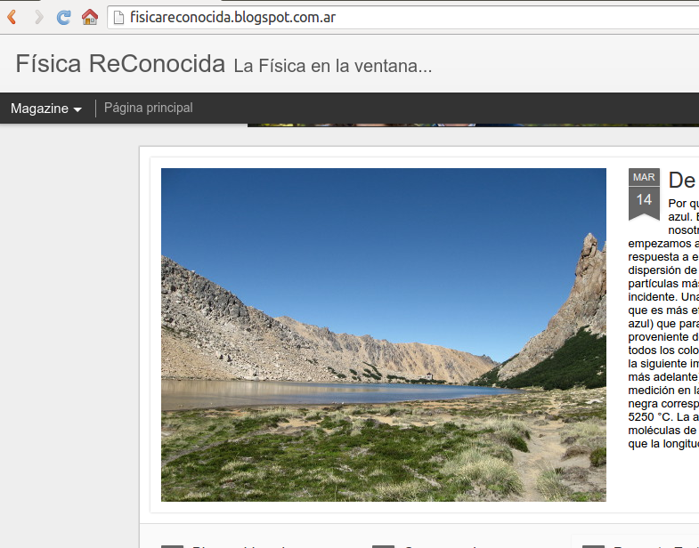
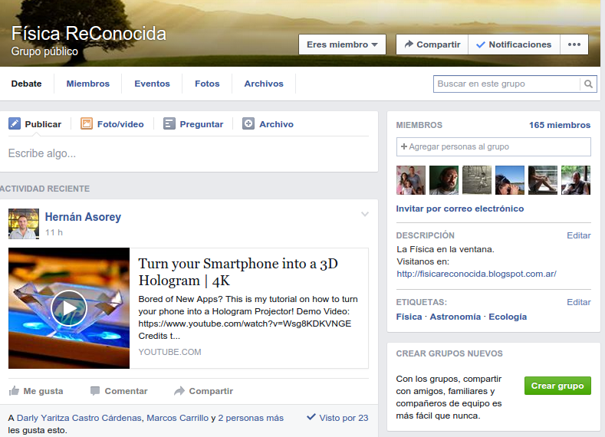


Puntos de contacto
Las clases:
  Martes 17:30 – 22:30
    Clases, prácticas y laboratorios
    Asistencia obligatoria a laboratorios
  Jueves 20:30 – 23:30
    SOLE, Repaso y Consultas
    Didáctica
La Bibliografía:
  “Resnik”, “Sears”, “Typler”, …
http://fisicareconocida.blogspot.com
http://www.facebook.com/groups/fisicareconocida

Slide 7
Unidad 01: Ondas
(repaso de matemática)
Movimiento armónico simple
Ondas, sus tipos y sus características: Intensidad, Amplitud, Frecuencia, Longitud de onda, velocidad de propagación
Transversales, Longitudinales, Circulares, Viajeras, Estacionarias, Solitones

Slide 8
Ondas
Una onda es una perturbación de alguna propiedad de un medio que tiene asociada una transferencia neta de energía (¡no dije masa!)

Slide 9

Perturbaciones
Perturbaciones → ondas
Perturbación periódica → Ondas periódicas, se requiere
  elasticidad: punto de equilibrio + fuerza de restauración
  Fuente de energía
Movimiento periódico
  Período T: tiempo requerido para completar un ciclo
  Longitud de onda, λ: espacio requerido para completar
  un ciclo
  Frecuencia, f: el número de ciclos por unidad de tiempo
  Amplitud, A: el máximo desplazamiento desde la posición de equilibro

Slide 10
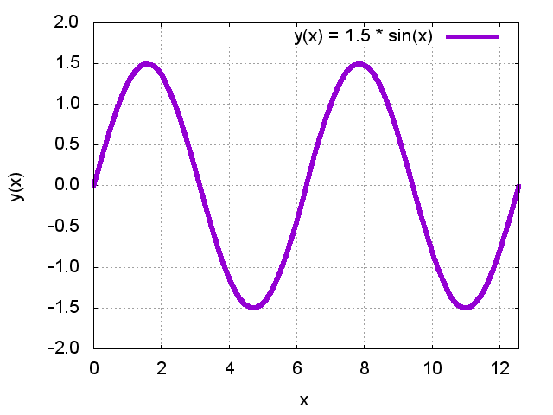
Ondas periódicas

Slide 11
¿Por qué siempre una función seno (o coseno)?
Tienen período, longitud de onda y amplitud definidas
Además,
  Serie de Fourier: toda función peródica f(x) puede expresarse:
    Los a_{n} y b_{n} son los coeficientes de Fourier (y pueden ser cero)

Slide 12
Ondas periódicas
Longitud de onda
Posición de
equilibro
Amplitud

Slide 13
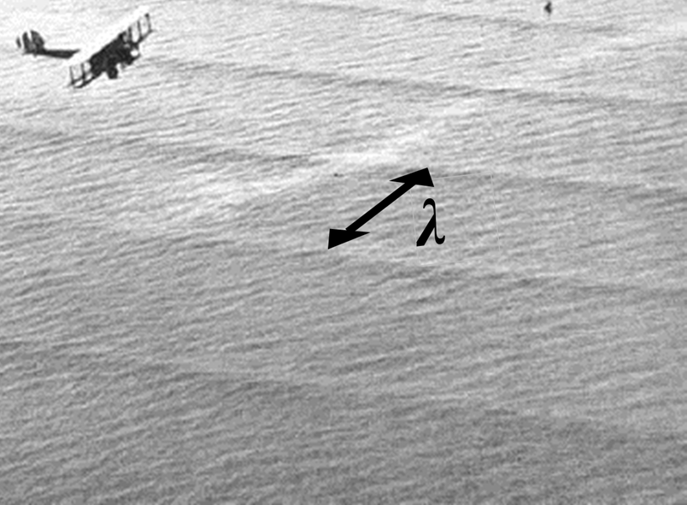
En la vida real

Slide 14
Onda periódica

Slide 15
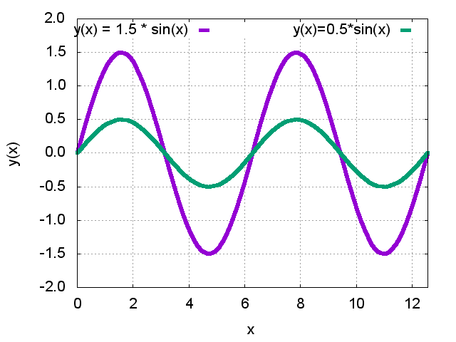
Misma λ, distinta amplitud

Slide 16
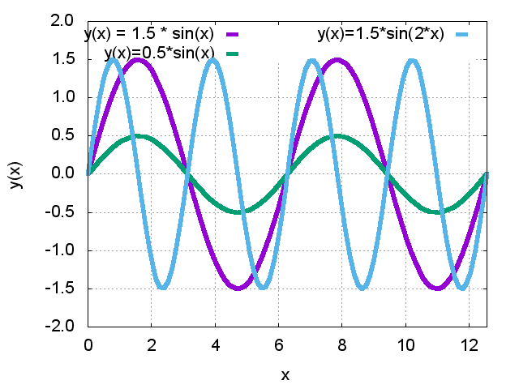
Distinta λ, misma amplitud

Slide 17
Movimiento Armónico Simple

